Slide 1
케라스 창시자에게
배우는 딥러닝
3장, 4장
김영진 홍유진 김윤호 조시훈

Slide 2
3장 신경망 시작하기
3.1 신경망의 구조
3.2 케라스 소개
3.3 딥러닝 컴퓨터 셋팅
3.4 영화 리뷰 분류: 이진 분류 예제
3.5 뉴스 기사 분류: 다중 분류 문제
3.6 주택 가격 예측: 회귀 문제
3.7 요약

Slide 3
3.1 신경망의 구조
3.1.1 층: 딥러닝의 구성 단위
3.1.2 모델: 층의 네트워크
3.1.3 손실 함수와 옵티마이저:
학습 과정을 조절하는 열쇠

Slide 4
3.1 신경망의 구조
네트워크를 구성하는 층
입력 데이터와 그에 상응하는 타깃
학습에 사용할 피드백 신호를 정의하는 손실 함수
학습 진행 방식을 결정하는 옵티마이저
입력 X
가중치
층
(데이터 변환)
입력 데이터를 통해 예측
가중치
층
(데이터 변환)
예측
Y’
실제 타깃
Y
가중치
업데이트
예측값과 실제값 비교
옵티마이저
손실함수
손실 점수
오차값

Slide 5
3.1 신경망의 구조
층
하나 이상의 텐서를 입력으로 받아 하나 이상의 텐서를 출력하는 데이터 처리 모듈
2D
밀집 연결 층
(samples, features)
3D
순환 층 (LSTM)
4D
2D 합성곱 층
(samples, timesteps, features)

Slide 6
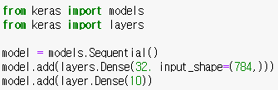
3.1 신경망의 구조
층호환성
각 층이 특정 크기의 입력 텐서만 받고 특정 크기의 출력 텐서를 반환
출력 크기
입력 크기

Slide 7
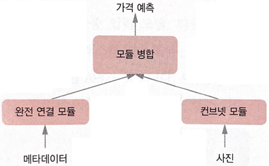
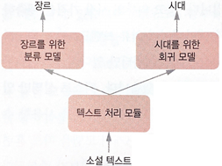
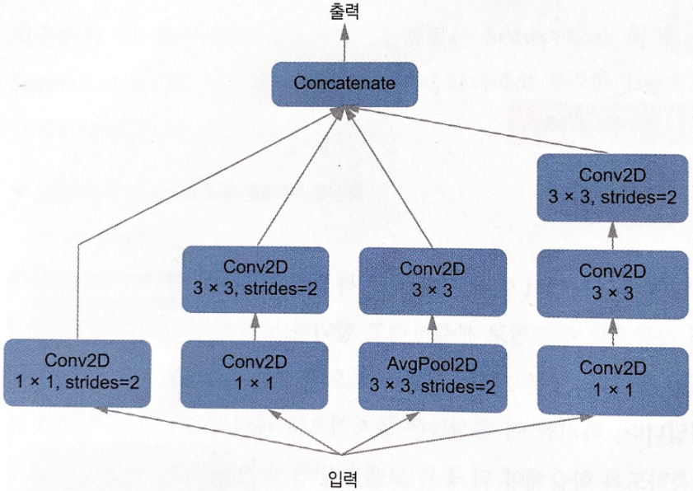
3.1 신경망의 구조
딥러닝 모델
층으로 만든 비순환 유향 그래프(Directed Acyclic Graph)
가지가 2개인 네트워크
출력이 여러 개인 네트워크
인셉션 네트워크

Slide 8
3.1 신경망의 구조
손실 함수
훈련하는 동안 최소화될 값. 성공 지표
하나의 손실값
평균
경사하강법
옵티마이저
손실 함수를 기반으로 네트워크가 어떻게 업데이트될지 결정.
특정 종류의 확률적 경사 하강법 구현.
출력
출력
손실함수
손실함수
입력

Slide 9
3.2 케라스 소개
3.2.1 케라스, 텐서플로, 씨아노, CNTK
3.2.2 케라스를 사용한 개발: 빠르게 둘러보기

Slide 10
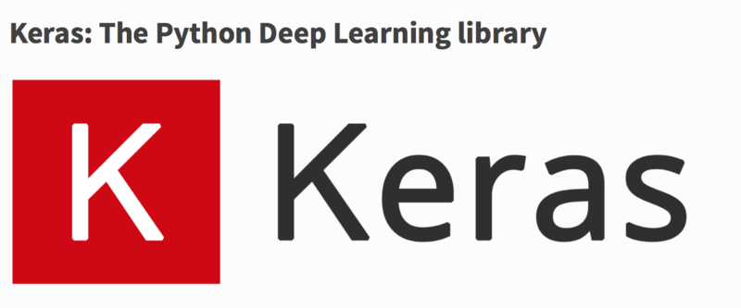
3.2 케라스 소개
-동일한 코드로 CPU와 GPU에서 실행
-사용하기 쉬운 API
-합성곱 신경망, 순환 신경망을 지원
-어떤 네트워크 구조도 만들 수 있다.
케라스
딥러닝 모델을 간편하게 만들고 훈련시킬 수 있는 파이썬을 위한 딥러닝 프레이밍워크

Slide 11
3.2 케라스 소개
케라스
텐서플로 / 씨아노 / CNTK / …
CUDA / cuDNN
BLAS, Eigen
CPU
GPU
백엔드 엔진에서 제공하는
최적화되고 특화된 텐서 라이브러리를 사용

Slide 12
3.2 케라스 소개
1 . 훈련 데이터 정의
2. 네트워크(모델) 정의
3. 학습 과정 설정 – 옵티마이저와 손실함수, 측정지표 지정
4. fit()메서드를 반복 호출
Sequential 클래스
함수형 API

Slide 13
3.4 영화 리뷰 분류: 이진 분류 예제
3.4.1 IMDB 데이터셋
3.4.2 데이터 준비
3.4.3 신경망 모델 만들기
3.4.4 훈련 검증
3.4.5 훈련된 모델로 새로운 데이터에 대해 예측하기

Slide 14
3.4 영화 리뷰 분류 : 이진 분류 예제
긍정
50%
훈련데이터
2만 5천개
50%
부정
IMDB 데이터셋
리뷰 5만개
긍정
테스트데이터
2만 5천개
부정
왜 훈련 데이터와 테스트 데이터를 나눌까?

Slide 15

3.4 영화 리뷰 분류 : 이진 분류 예제
IMDB 데이터셋 로드하기
훈련데이터에서 가장 많이 나타나는 단어 10000개
리뷰 목록
긍정 1, 부정 0

Slide 16
3.4 영화 리뷰 분류 : 이진 분류 예제
데이터 준비
리스트 -> 텐서 : 2가지 방법?
패딩 추가하기
- 같은 길이가 되도록
- (samples, sequence_length) 크기의 정수 텐서로 변환
[3, 5]
[3, 5, 0, 0, 0, 0, …]

Slide 17
3.4 영화 리뷰 분류 : 이진 분류 예제
데이터 준비
리스트 -> 텐서 : 2가지 방법?
원-핫 인코딩하여 0과 1의 벡터로 변환
[3, 5] [0, 0, 0, 1, 0, 1, 0, 0, 0….]

Slide 18
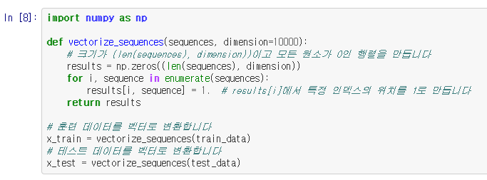
3.4 영화 리뷰 분류 : 이진 분류 예제
데이터 준비

Slide 19
3.4 영화 리뷰 분류 : 이진 분류 예제
신경망 모델 만들기
Relu활성화 함수 사용한 완전 연결층
입력 데이터 :벡터
Dense(16 , activation = ‘relu’)
레이블 : 1또는 0(스칼라)
은닉 유닛 (hidden unit) 개수

Slide 20
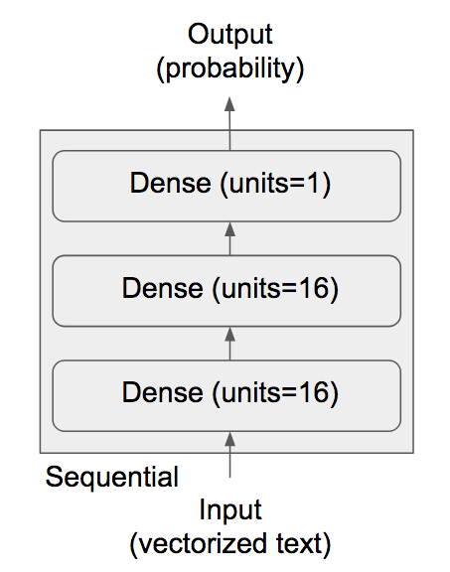
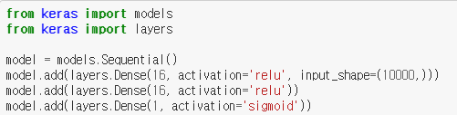
3.4 영화 리뷰 분류 : 이진 분류 예제
신경망 모델 만들기
얼마나 많은 층을 사용하나.
각 층에 얼마나 많은 은닉 유닛을 둘 것인가.
활성화 함수를 relu로 사용하는 노드가 16개인 층
확률 표현
16개의 은닉 유닛을 가진 2개의 은닉층

Slide 21
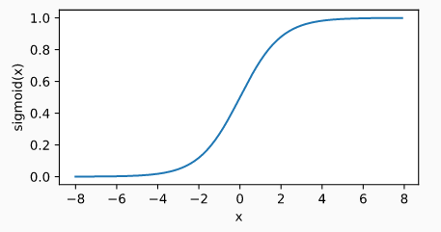
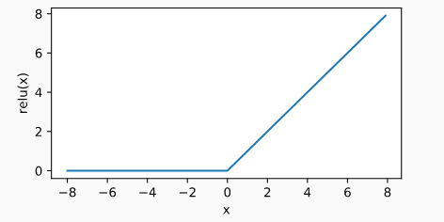
3.4 영화 리뷰 분류 : 이진 분류 예제
신경망 모델 만들기
sigmoid
relu
- 음수를 0으로 만드는 함수
임의의 값을 [0, 1] 사이로 압축하므로
출력 값을 확률처럼 해석함.

Slide 22
3.4 영화 리뷰 분류 : 이진 분류 예제
신경망 모델 만들기
손실 함수와 옵티마이저 선택
rmsprop
binary_crossentropy

Slide 23


3.4 영화 리뷰 분류 : 이진 분류 예제
훈련 검증
검증 세트 준비하기
모델 훈련하기

Slide 24
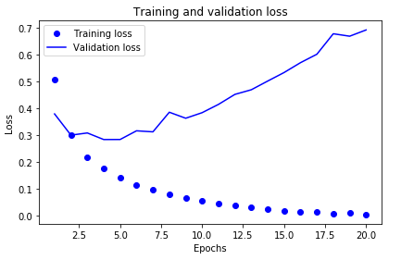
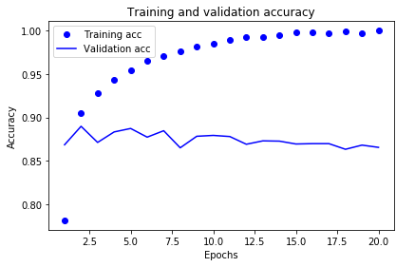
3.4 영화 리뷰 분류 : 이진 분류 예제
훈련 검증
훈련과 검증 손실 그래프
훈련과 검증 정확도

Slide 25
3.5 뉴스 기사 분류: 다중 분류 문제

Slide 26
3.5 뉴스 기사 분류: 다중 분류 문제
3.5.1 로이터 데이터셋
3.5.2 데이터 준비
3.5.3 모델 구성
3.5.4 훈련 검증
3.5.5 새로운 데이터에 대해 예측하기
3.5.6 레이블과 손실을 다루는 다른 방법
3.5.7 충분히 큰 중간층을 두어야 하는 이유

Slide 27


3.5 뉴스 기사 분류: 다중 분류 문제
로이터 데이터셋 로드

Slide 28
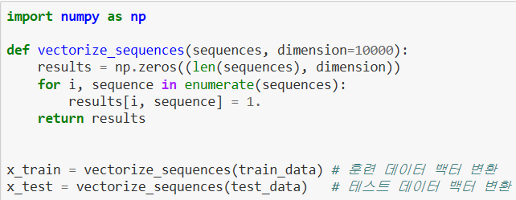
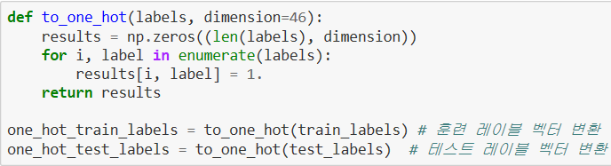
3.5 뉴스 기사 분류: 다중 분류 문제
데이터 인코딩하기
Sequences data를 벡터화
-> 원-핫 인코딩 사용
해당 인덱스에 1의 값을 부여하고
다른 인덱스는 0으로 표현하는 방식

Slide 29
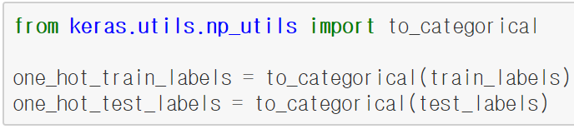
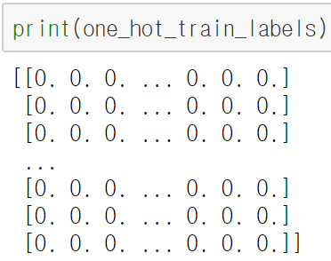
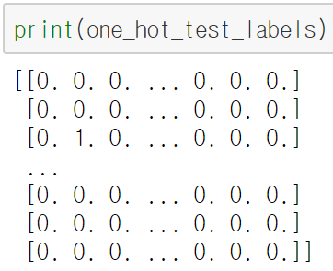
3.5 뉴스 기사 분류: 다중 분류 문제

Slide 30
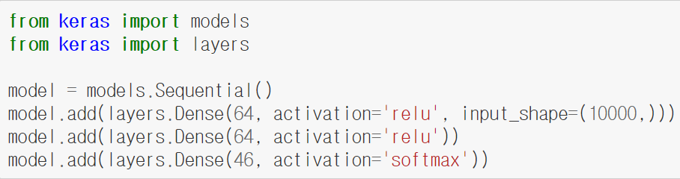
3.5 뉴스 기사 분류: 다중 분류 문제
모델 정의하기
마지막 Dense 층의 크기가 46
- 각 입력 샘플에 대해서 46차원의 벡터를 출력한다는 뜻
마지막 Dense 층에 softmax 활성화 함수 사용 => 다중 분류
- MNIST 예제와 같이 각 입력 샘플마다 46개의 출력 클래스에 대한 확률 분포를 사용

Slide 31

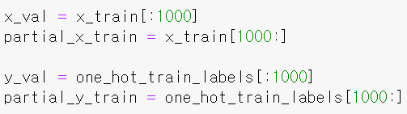
3.5 뉴스 기사 분류: 다중 분류 문제
모델 컴파일하기
검증세트 준비

Slide 32
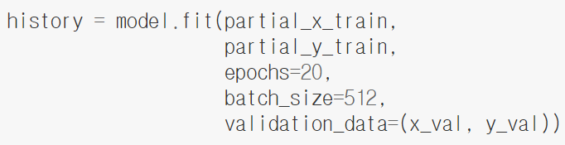
3.5 뉴스 기사 분류: 다중 분류 문제
모델 훈련하기

Slide 33
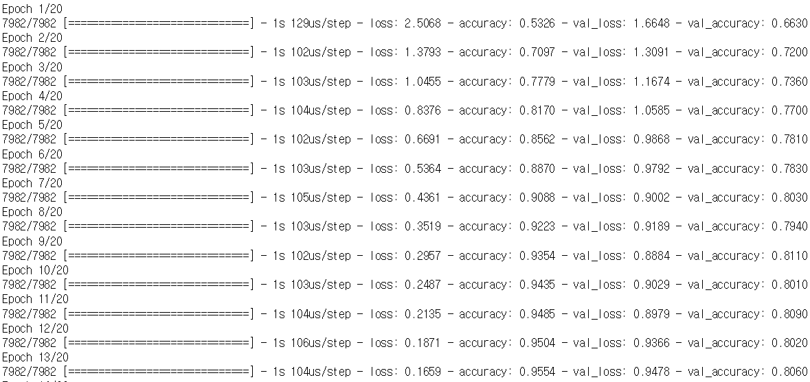
3.5 뉴스 기사 분류: 다중 분류 문제
모델 훈련하기
Loss가 최소를 찍고 다시 커지기 시작함

Slide 34
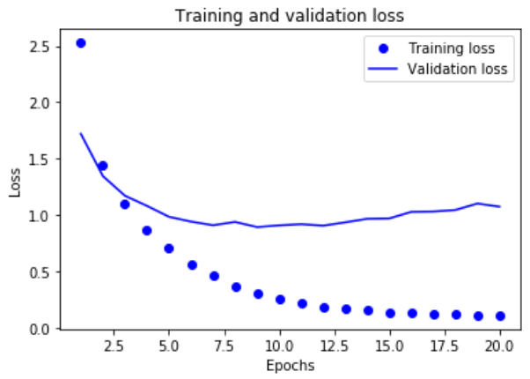
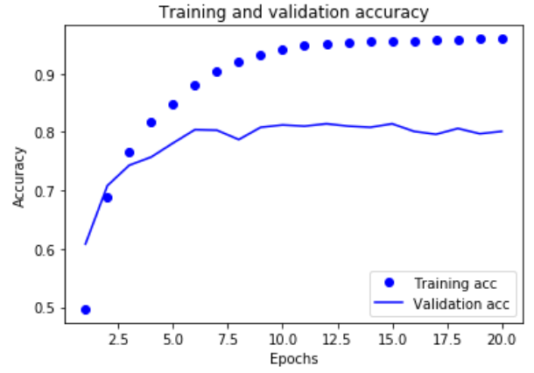
3.5 뉴스 기사 분류: 다중 분류 문제

Slide 35
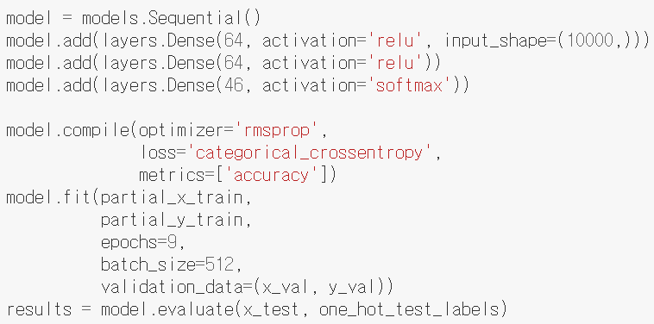

3.5 뉴스 기사 분류: 다중 분류 문제
약 78% 정확도 달성

Slide 36
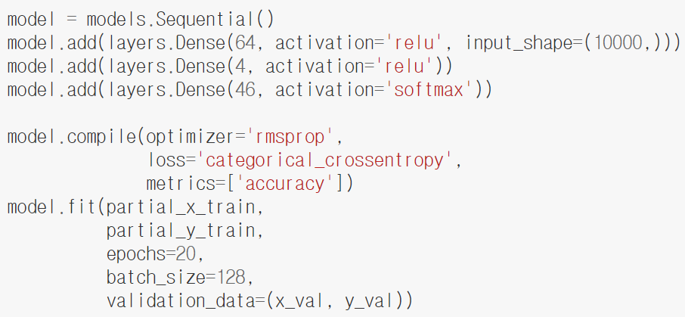
3.5 뉴스 기사 분류: 다중 분류 문제
충분히 큰 중간층을 두어야 하는 이유
64 -> 4
78% -> 71%

Slide 37
3.6 주택 가격 예측: 회귀문제
X
회귀=로지스틱 회귀?
로지스틱 회귀-이진분류 알고리즘(참or거짓 예측)
회귀-회귀 알고리즘(연속적인 값 예측 EX) 롯데월드 혼잡도)

Slide 38
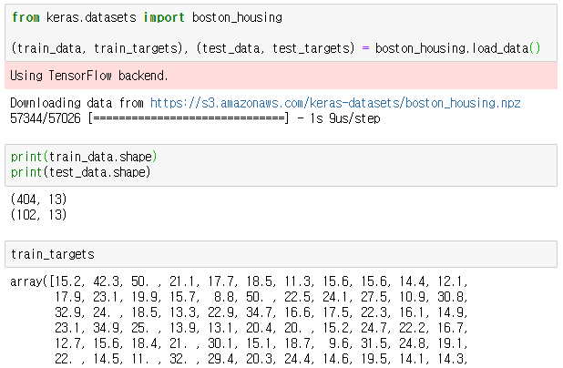
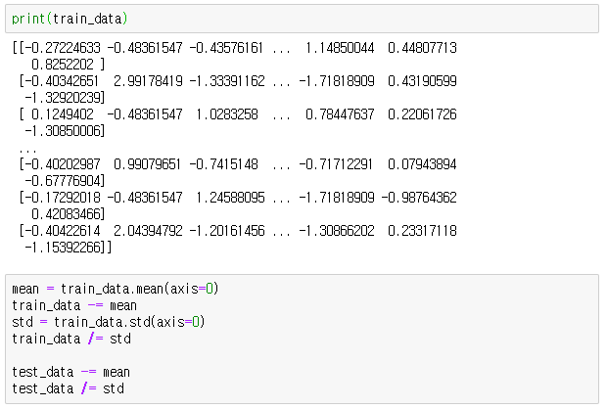
3.6 주택 가격 예측: 회귀문제
데이터셋 불러오기 & 데이터 정규화
(값들이 너무 편차가 크면 학습하기가 어렵)
훈련셋
훈련셋 타깃(주택의 중간가격)
테스트셋, 테스트 타깃
(1인당 범죄율, 주택당 평균 방의 개수,
고속도로 접근성 등이 13개 있다는 뜻)
13개의 특성에 대해서
특성의 평균을 빼고
표준편차로 나눠줌
테스트셋도 똑같이
반복
주택의 중간 값 훈련

Slide 39
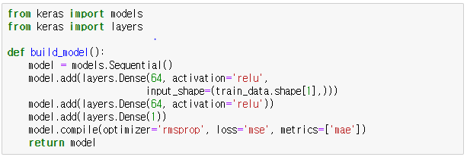
3.6 주택 가격 예측: 회귀문제
모델 구성
동일한 모델을 여러 번 생성하기 위해 함수 만듦
주택가격의 중간값은 하나여야함(시그모이드 쓰면안됨)
평균제곱오차
예측할 주택 중간가격과 샘플 주택중간가격 사이 거리의 제곱
평균절대오차 측정
예측할 주택 중간가격과 샘플
주택 중간가격 사이 거리의
절댓값 (ex: mae=0.5 면 500
달러 차이)

Slide 40
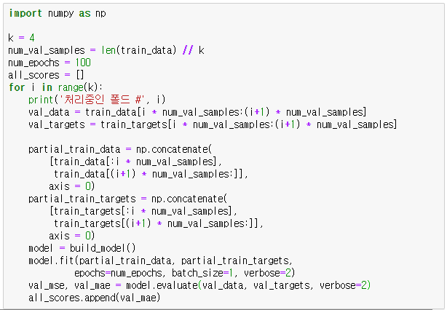
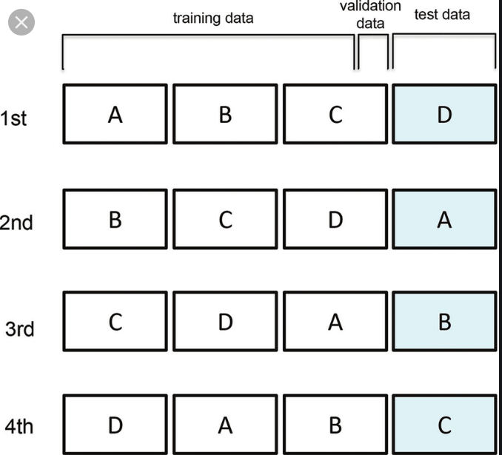
3.6 주택 가격 예측: 회귀문제
4-겹 검증을 사용한 훈련 검증
4겹
몇번째까지 검증데이터로 쓸거냐
나머지 훈련데이터
타깃데이터
검증세트로 모델평가

Slide 41
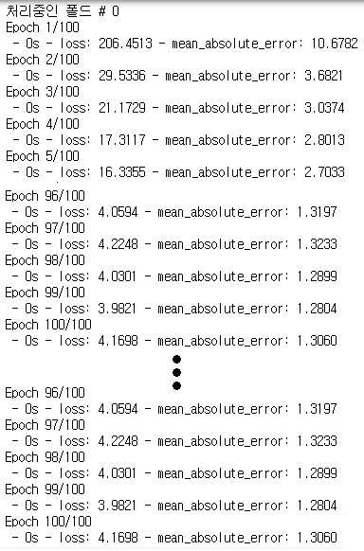

3.6 주택 가격 예측: 회귀문제
평균값(2.4)와 각각의 값이 약 3000달러 정도 차이남
= 주택 가격의 범위가 1만달러~5만달러이므로
3000달러는 비교적 큰값 !
= 신경망을 500에포크동안 훈련(조금 더 오래 훈련)

Slide 42
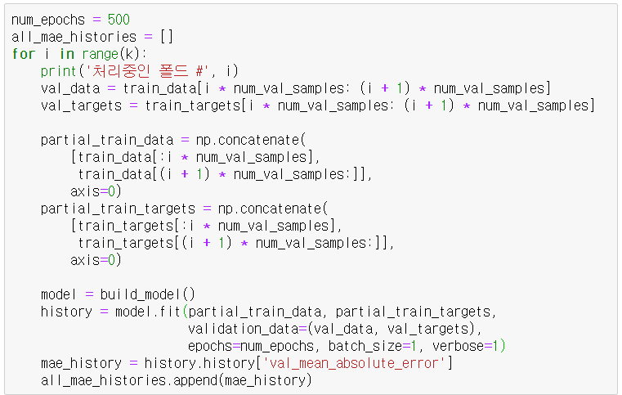
3.6 주택 가격 예측: 회귀문제
500에포크 동안 훈련(검증점수 로그에 저장)
왜 axis=0?
Ex) 3차원 배열 2*3*4
axis=0 일때
3*4 사이즈의 2차원 배열
(2,3,4를 각각 0,1,2로 생각)
axis=1 일때
2*4사이즈
axis =2 일때
2*3 사이즈

Slide 43
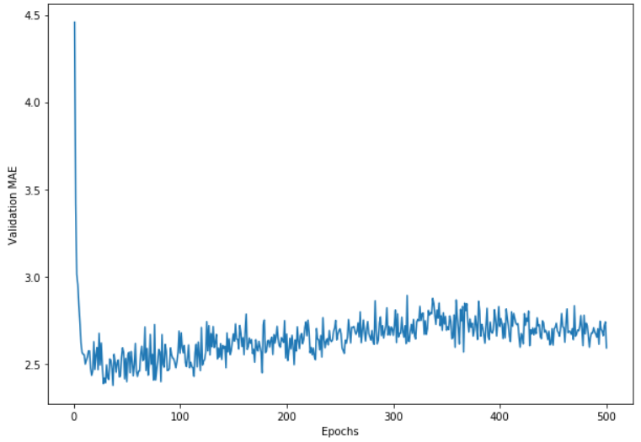
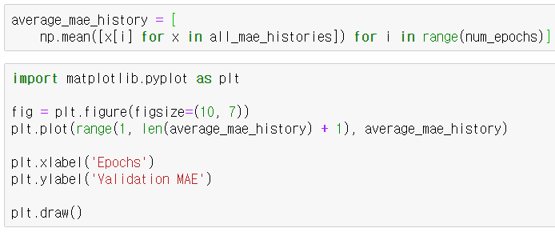
3.6 주택 가격 예측: 회귀문제
에포크별 검증 평균절대오차(MAE)
범위가 크고 변동이 너무 심함
(지수이동평균으로 대체)
지수이동평균은
이전값들의 평균에 비중을 두고
새로운값에는 조금의 비중을 두어
순간의 변폭을 줄임

Slide 44
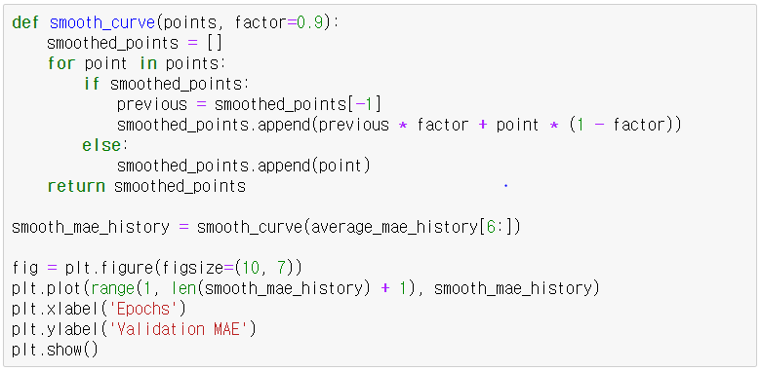
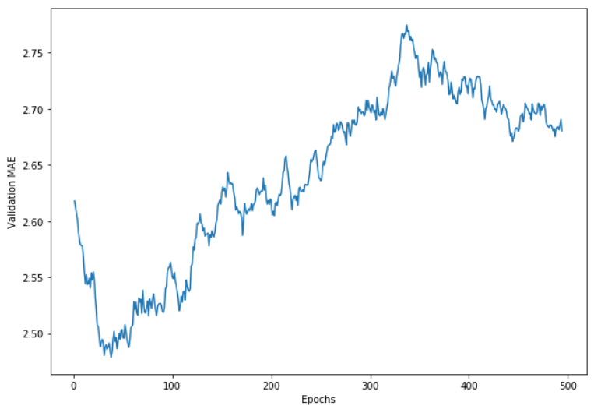
3.6 주택 가격 예측: 회귀문제
전보다 그래프가 부드러워짐

Slide 45
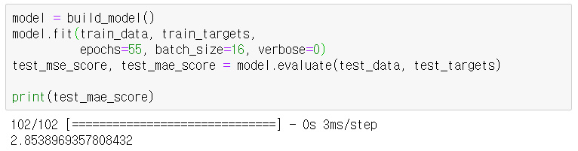
3.6 주택 가격 예측: 회귀문제
최종 모델 훈련
=그래도 2800달러 정도의 차이
(3000달러보단 줄어들었음)

Slide 46
3.6.5 정리
회귀에서 손실 함수는 평균 제곱 오차(MSE)를 사용한다.
회귀에서 지표는 평균 절대 오차(MAE)를 사용한다.
전처리 단계에서 입력 데이터 특성 스케일을 조정해 주어야 한다.
데이터가 적다면 K-겹 검증을 사용하는 것이 좋다.
훈련 데이터가 적다면 과대적합 방지를 위해 은닉 층의 수를 적게 한다.

Slide 47
4장 머신 러닝의 기본 요소
4.1 머신 러닝의 네 가지 분류
4.2 머신 러닝 모델 평가
4.3 데이터 전처리, 특성 공학, 특성 학습
4.4 과대적합과 과소적합
4.5 보편적인 머신 러닝 작업 흐름
4.6 요약

Slide 48
4.1
동영상 대체
https://www.youtube.com/watch?v=Ym3IM9y4U5U&feature=youtu.be

Slide 49
4.2 머신 러닝 모델 평가
데이터가 적을 땐?
-단순 홀드아웃 검증
k-겹 교차검증
셔플링을 사용한 반복 k-겹 교차검증

Slide 50
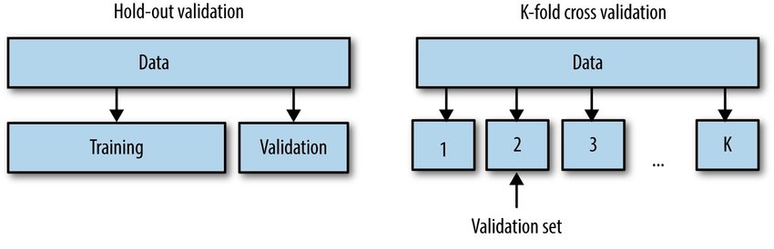
4.2 머신 러닝 모델 평가
단순 홀드아웃 검증 K겹 교차검증
홀드아웃 검증세트를
따로 분리해놓음
나눈 데이터 중에 하나를
검증셋으로 사용

Slide 51
4.2 머신 러닝 모델 평가
셔플링(섞기)을 사용한 k-겹 교차 검증
K-겹 교차검증
X
P번
(1번 할 때마다 데이터를 무작위로 섞음)

Slide 52
4.3 데이터 전처리, 특성 공학, 특성 학습
데이터 전처리를 하는 이유?
= 원본 데이터를 적용하기 쉽도록 잘 다듬기 위해
벡터화, 정규화, 누락된 값 다루기, 특성추출 등이 있음

Slide 53
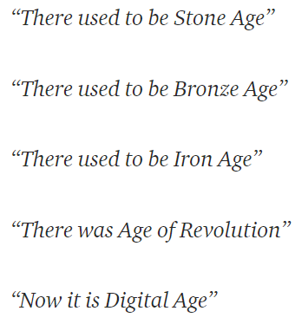
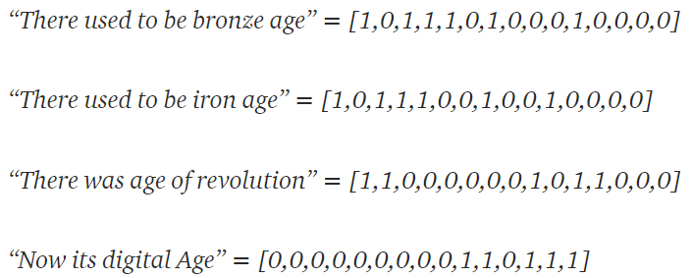
4.3 데이터 전처리, 특성 공학, 특성 학습
벡터화
=사운드, 이미지,텍스트 등을
컴퓨터가 알아들을 수 있게 변경

Slide 54
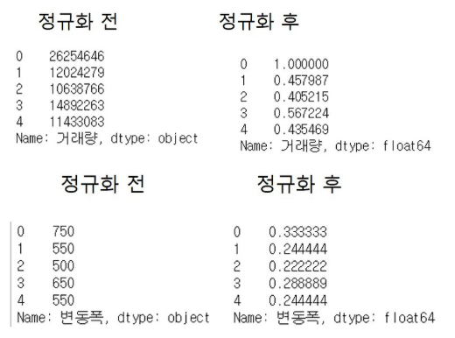
4.3 데이터 전처리, 특성 공학, 특성 학습
값 정규화
0~1 사이의
부동 소수 값으로 만듦
(값이 균일함)

Slide 55
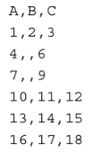
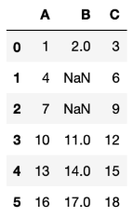
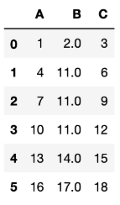
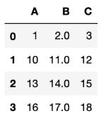
4.3 데이터 전처리, 특성 공학, 특성 학습
누락된 값 다루기
원본 데이터
Nan으로 채우기
(정의가 안 된 변수라는 뜻)
평균으로 채우기
누락된 특성의 열 삭제(필요 X면)

Slide 56
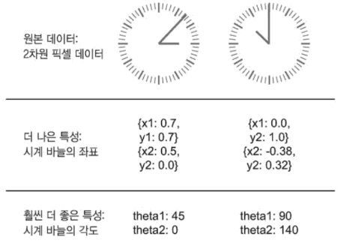
4.3 데이터 전처리, 특성 공학, 특성 학습
특성 공학
=특정 모델에 가장 적합한 데이터 표현을 찾는 것

Slide 57
4.4 과대적합과 과소적합
4.4.1 네트워크 크기 축소
4.4.2 가중치 규제 추가
4.4.3 드롭아웃 추가

Slide 58
4.4 과대적합과 과소적합
훈련 데이터를 기준으로
과대적합 : 과도하게 적응하는 것
과소적합 : 특성을 모두 학습하지 못한 것
최적화 : 훈련 데이터에서 최고성능을 위한 모델 조정 과정
일반화 : 검증 및 테스트 데이터에서 얼마나 잘 수행되는지를 의미
머신 러닝은 최적화와 일반화 사이의 줄다리기
검증 및 테스트 데이터에서 잘 수행되도록
훈련 데이터에서 모델을 조정

Slide 59
4.4 과대적합과 과소적합
해결방법
과소적합 : 훈련 손실이 낮아질수록 테스트 손실이 낮아진다.
성능이 발전될 여지가 있다 = 학습을 더 할 수 있다
과대적합 : 훈련 손실은 낮아지는데 테스트 손실은 그대로이거나 높아진다.
학습을 너무 완벽하게 해서
성능이 발전될 여지가 없다 = 학습을 더 할 수 없다
1. 더 많은 훈련 데이터를 모은다.
2. 정보에 제약(규제)을 가한다.

Slide 60
4.4 과대적합과 과소적합
4.4.1 네트워크 크기 축소
네트워크 크기 축소 : 과대적합을 막는 가장 단순한 방법
1. 파라미터 수(층의 개수, 각 층의 유닛 수)를 줄인다.
2. 그러나 너무 적으면 과소적합 된다.
-> 적은 수의 층과 파라미터로 시작,
검증 손실이 감소될 때 까지 늘린다.
왜 검증 손실일까?
과대적합 = 훈련 데이터 과적응
= 검증 및 테스트 데이터 결과 미흡
= 테스트데이터는 한번만 = 검증 데이터를 사용

Slide 61
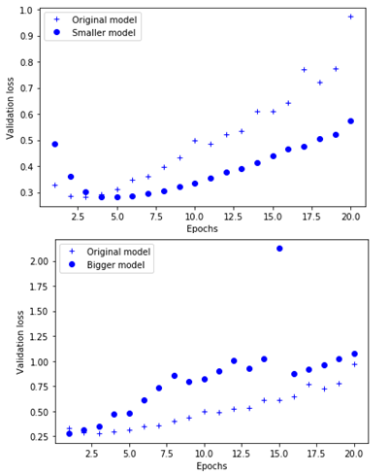
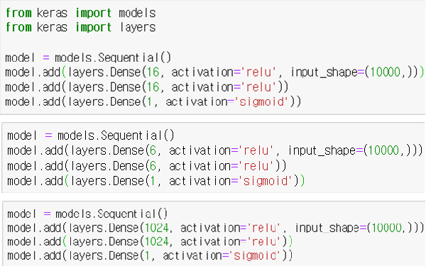
4.4 과대적합과 과소적합
4.4.1 네트워크 크기 축소
과대적합이 느리게 진행
과대적합이 빠르게 진행

Slide 62
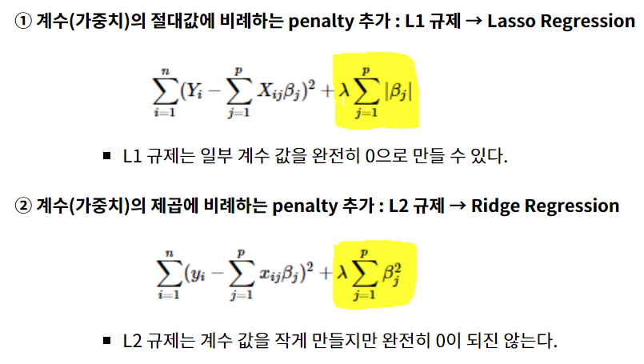
4.4 과대적합과 과소적합
4.4.2 가중치 규제 추가
가중치 규제
: 네트워크의 복잡도에 제한을 두어 가중치가 작은 값을 가지도록 강제
가중치 값의 분포가 더 균일해진다.
L1 규제 : 가중치의 절대값에 비례하는 비용 추가 (L1 노름)
L2 규제 : 가중치의 제곱값에 비례하는 비용 추가 (L2 노름)

Slide 63
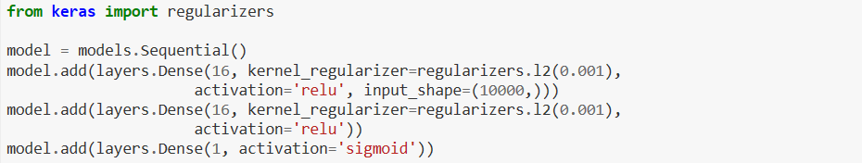

4.4 과대적합과 과소적합
4.4.2 가중치 규제 추가
가중치 행렬의 모든 원소를 제곱하고
0.001을 곱하여 전체 손실에 더한다.
과대적합을 잘 견디는 것을 확인할 수 있다.

Slide 64

4.4 과대적합과 과소적합
4.4.3 드롭아웃 추가
드롭아웃
: 훈련하는 동안 무작위로 층의 일부 출력 특성을 제외
테스트 단계에서는 어떤 유닛도 드롭아웃되지 않는다.

Slide 65


4.4 과대적합과 과소적합
4.4.3 드롭아웃 추가
층의 출력 뒤에 Dropout층
0이 될 특성의 비율

Slide 66
4.4 과대적합과 과소적합
정리
과대적합을 방지하는 방법
<훈련 데이터 모으기>
: 가장 좋은 방법
<네트워크 용량 감소>
: 층과 파라미터의 수
<가중치 규제 추가>
: L2 노름
<드롭아웃 추가>
: 일부 출력 특성 무작위 제거

Slide 67
4.5 보편적인 머신 러닝 작업 흐름
4.5.1 문제 정의와 데이터셋 수집
4.5.2 성공 지표 선택
4.5.3 평가 방법 선택
4.5.4 데이터 준비
4.5.5 기본보다 나은 모델 훈련하기
4.5.6 몸집 키우기: 과대적합 모델 구축
4.5.7 모델 규제와 하이퍼파라미터 튜닝

Slide 68
4.5 보편적인 머신 러닝 작업 흐름
보편적인 작업 흐름은
문제정의, 평가, 특성공학, 과대적합의 개념과
연결되어 있습니다.

Slide 69
4.5 보편적인 머신 러닝 작업 흐름
4.5.1 문제 정의와 데이터셋 수집
<문제 정의>
: 데이터는 무엇인가, 무엇을 예측할 것인가,
어떤 종류의 분류인가, 어떤 학습인가
<가설 설정>
: 입력, 출력, 데이터가 무엇인지 알고 있어야 한다.
1. 주어진 입력으로 출력을 예측할 수 있다고 가설
2. 데이터에 충분한 정보가 있다고 가설

Slide 70
4.5 보편적인 머신 러닝 작업 흐름
4.5.1 문제 정의와 데이터셋 수집
<데이터셋 수집>
: 시계열 데이터의 경우 항상 충분한 정보가 있다고 보기 어렵다.
Ex) 주식 예측(과거정보), 의류 구매(계절) 등
최근 데이터로 주기적으로 모델을 다시 훈련
시간 분포에 맞게 데이터 수집(시간에 관계없는 문제로 변경)
머신러닝은 훈련 데이터에 있는 패턴을 기억하기 위해서만 사용
미래 예측은 미래가 과거처럼 움직인다고 가정한 것이다.

Slide 71
4.5 보편적인 머신 러닝 작업 흐름
4.5.2 성공 지표 선택
성공이란 무엇인가를 정의
손실 함수를 선택하는 기준이 된다.
자신만의 지표를 정의하는 것은 비일반적
캐글의 다양한 성공 지표를 살펴보는 것이 좋다.

Slide 72
4.5 보편적인 머신 러닝 작업 흐름
4.5.3 평가 방법 선택
현재 진척 상황을 평가할 방법을 정의(검증 방법 정의)
<홀드아웃 검증 세트 분리>
: 데이터가 풍부할 때
<K-겹 교차 검증>
: 데이터 수가 적을 때
<반복 K-겹 교차 검증>
: 데이터 수가 적고, 매우 정확한 모델 평가가 필요할 때

Slide 73
4.5 보편적인 머신 러닝 작업 흐름
4.5.4 데이터 준비
모델에 주입할 데이터 전처리
<텐서 변환>
: 데이터는 텐서로 구성되며,
일반적으로 작은 값으로 조정되어있다.([-1~1], [0~1])
<정규화>
: 특성마다 범위가 다를 경우
<특성 공학 수행>
: 데이터가 적을 경우

Slide 74
4.5 보편적인 머신 러닝 작업 흐름
4.5.5 기본보다 나은 모델 훈련하기
통계적 검정력 달성
일반적인 확률보다 높은 정확도
Ex) 다음의 정확도를 넘으면 통계적 검정력 달성
IMDB 0.5
MNIST 0.1
주사위 0.16 (=1/6)
그렇다면 가위바위보의 통계적 검정력은 얼마?
답 : 0.33 (=1/3)

Slide 75
4.5 보편적인 머신 러닝 작업 흐름
4.5.5 기본보다 나은 모델 훈련하기
최초 모델을 만들기 위한 3가지 중요한 선택
마지막 층의 활성화 함수 : 출력에 필요한 제한
Ex) IMDB(sigmoid), 회귀 문제(활성화 함수 없음)
2. 손실 함수 : 문제의 종류에 적합해야 함
Ex) IMDB(binary-crossentropy), 회귀 문제(mse)
3. 최적화 설정 : 옵티마이저 종류 및 학습률 설정
대부분의 경우 RmsProp 기본학습률이 무난

Slide 76
4.5 보편적인 머신 러닝 작업 흐름
4.5.5 기본보다 나은 모델 훈련하기
손실함수는 직접 최적화를 위해
미니배치 데이터에서 계산 가능해야 하고(연속적),
미분 가능해야 한다(역전파).
그러나 손실함수를 직접 최적화할 수 없는 경우도 있다.
이 경우 크로스 엔트로피처럼 대신할 지표를 최적화하는 것이 보통
Ex) 이진 분류 문제는 사실 ROC AUC 계산을 손실로 사용한다.
ROC AUC는 예측이 맞은 개수와 틀린 개수를 헤아리는 계산으로
미분이 불가능한 함수이다.
그래서 ROC AUC 대신 binary-corssentropy와 같은 손실 함수를 사용한다.
문제 유형 | 마지막 층 활성화 함수 | 손실 함수
이진 분류 | Sigmoid | Binary_corssentropy
단일 레이블 다중 분류 | Softmax | Categorical_corssentropy
다중 레이블 다중 분류 | Sigmoid | Binary_crossentropy
임의 값에 대한 회귀 | 없음 | Mse
0과1 사이 값에 대한 회귀 | Sigmoid | Mse, binary_crossentropy

Slide 77
4.5 보편적인 머신 러닝 작업 흐름
4.5.5 기본보다 나은 모델 훈련하기
통계적 검정력 달성이 항상 가능하지는 않다.
무작위로 예측하는 모델보다 낫지 않으면
입력 데이터에 없는 것을 얻으려고 한다는 신호
앞서 설정했던 가설이 잘못된 것일 수 있다.
1. 주어진 입력으로 출력을 예측할 수 있다고 가설
2. 데이터에 충분한 정보가 있다고 가설
이런 경우 기획부터 다시 해야 한다.

Slide 78
4.5 보편적인 머신 러닝 작업 흐름
4.5.6 몸집 키우기 : 과대적합 모델 구축
통계적 검정력을 달성했다면 충분한 성능을 고민해야 한다.
머신러닝은 최적화와 일반화의 줄다리기
과소적합과 과대적합 사이에 위치한 모델이
이상적인 모델이다.
경계를 알기위해 과대적합 모델을 만든다.
1. 층을 추가
2. 층의 크기를 증가
3. 더 많은 에포크 추가
검증 데이터 성능이 감소하기 시작했을 때 과대적합
최적화 : 훈련 데이터에서
최고성능을 위한 모델 조정 과정
일반화 : 검증 및 테스트 데이터에서 얼마나 잘 수행되는지를 의미

Slide 79
4.5 보편적인 머신 러닝 작업 흐름
4.5.7 모델 규제와 하이퍼파라미터 튜닝
대부분의 시간을 차지하는 단계(테스트 데이터를 사용하지 않는다)
층을 추가하거나 제거
하이퍼파라미터 수정(층의 크기, 학습률)
L1, L2 규제 추가
드롭아웃 추가
특성공학 시도 (새 특성 추가, 필요없는 특성 제거)

Slide 80
4.5 보편적인 머신 러닝 작업 흐름
4.5.7 모델 규제와 하이퍼파라미터 튜닝
유의사항 :
검증과정을 통해 얻은 피드백을 사용하여 모델을 튜닝하는 것
모델이 검증 데이터로 훈련되지 않는데도 검증 데이터에 과대적합
검증 신뢰도 감소
최종단계 :
훈련데이터와 검증데이터를 사용하여 학습
마지막에 딱 한 번 테스트 데이터로 평가
테스트 데이터 성능이 검증 데이터 성능보다 많이 나쁘다면
검증 신뢰도가 없거나, 하이퍼파라미터 튜닝 중 과대적합된 것
신뢰할만한 검증 방법으로 변경하는 것이 좋다. (반복 K-겹 교차 검증)

Slide 81
4.6 요약
1. 문제와 데이터 정의, 데이터 수집, 레이블 태깅 (필요시)
2. 성공 지표 정의 (검증 데이터에서 모니터링할 지표, 정확도 등)
3. 검증 방법 정의 (홀드아웃검증, K-겹 교차검증)
4. 통계적 검정력을 달성한 최초 모델 생성
5. 과대적합 모델 생성
6. 규제 및 하이퍼파라미터 튜닝

Slide 82
케라스 창시자에게
배우는 딥러닝 3, 4장
- Fin -
수고하셨습니다.

